Slide 1
以兴趣驱动的技术提升

Slide 2
关于我（@Phodal）
喜欢挖坑不填坑的开源软件作者，挖坑才是乐趣
GitHub 国内 Top 20
技术博客（800+）： phodal.com，多本技术书籍作者（IoT、技术实践、前端架构）
Thoughtworks 高级咨询师
社区：阿里云 MVP、木兰开源社区导师、知乎编程、程序员优秀答主等

Slide 3
AGENDA
探索边界
定位自己
提升模式
模式示例：结合个人的开源项目
时间分配

Slide 4
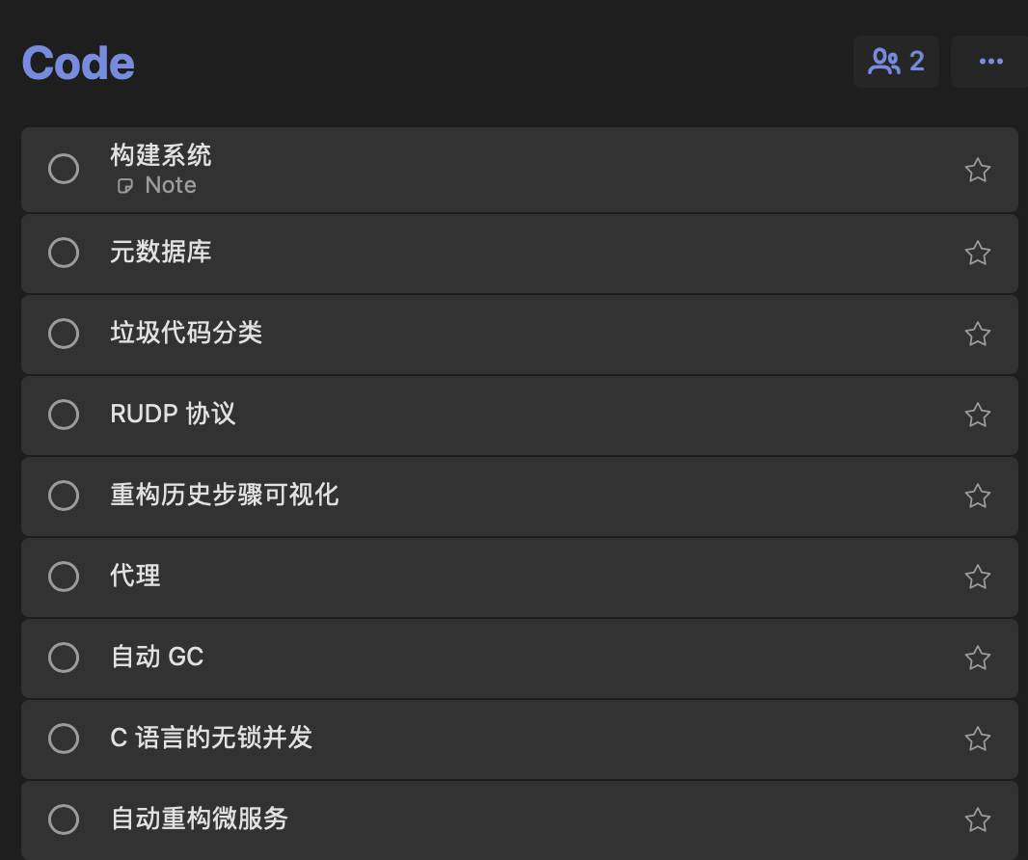
保持技术热情
保持编码，就在提升技术
请假学习（毕业第一个项目是个维护项目）
玩感兴趣的技术
在工作中引入新技术
将工作和兴趣分离
维护一个技术相关的 Todo List
找大牛指点（搞点啥有意思）
个人 Hackathon

Slide 5
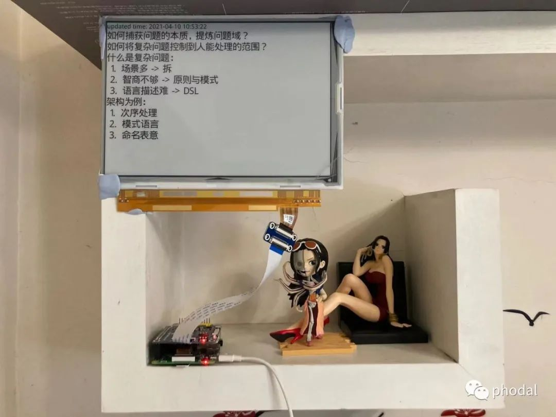

个人黑客马拉松
Raspberry Pi + 电子墨屏 + Rust
当时遇到一个复杂技术问题：
投入大量时间阅读论文
阅读开源软件代码
反编译其它应用
设计解决方案
……

Slide 6
定位
根据团队、个人需求定位自己

Slide 7
团队定位：团队拓扑
在当前的业务团队中，我们适合广度还是深度？
专项团队（Complicated-subsystem team），负责构建和维护系统中严重依赖专业领域知识的子系统。他们中大多数是相关领域的专家，其目标是降低各个产品导向团队的认知负荷，如人脸识别引擎、IDE 开发、领域特定语言开发等。
赋能团队（Enabling team），是由特定技术领域（如 DevOps、持续交付、自动化测试等）或者产品领域的专家组成，赋能给产品导向团队，提供工具、实践、框架、技术栈等方面的建议和支持。如『技术咨询团队』便是其中的一类，在国内有华为的软件教练，腾讯的敏捷教练等。
产品导向团队（Stream-aligned team），又可称为端到端的团队，它是指匹配业务领域或组织能力的持续流动的工作任务的团队。它对应于一个产品、一项服务、一组功能特性等。成熟的产品导向团队，能端到端地完成交付用户价值，而无需将部分工作交由其它团队完成。
平台团队（Platform team），向产品导向团队交付能高度自治的工作模式。他们向开发团队提供自服务的 API、工具、知识、服务和支持，典型的是各类的基础设施平台，如基础设施代码化的云原生相关的技术平台。
专项团队
赋能团队
产品导向团队
平台团队
——《高效能团队模式：支持软件快速交付的组织架构》
Notes:
如专项团队 -> 2012 相关实验室、赋能 -> 软件教练，产品导向 -> 日常团队，平台团队 -> 云龙

Slide 8
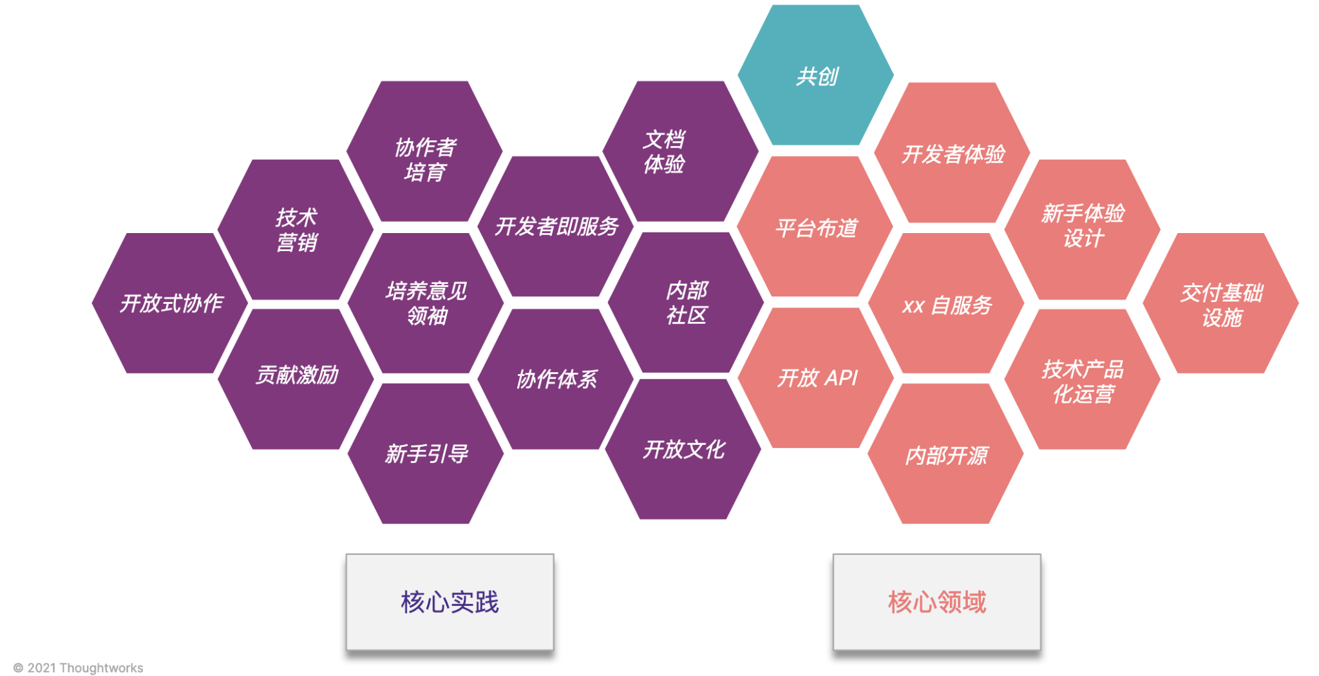
团队定位：平台团队模型示例
不同团队中的对于角色的定位有所不同
根据自己的团队能力模型，以及对应的能力等，思考自己所需要的技术维度。
（能力的全集）
详见： https://dts.plus/cloud-dev-define-develeoper/

Slide 9
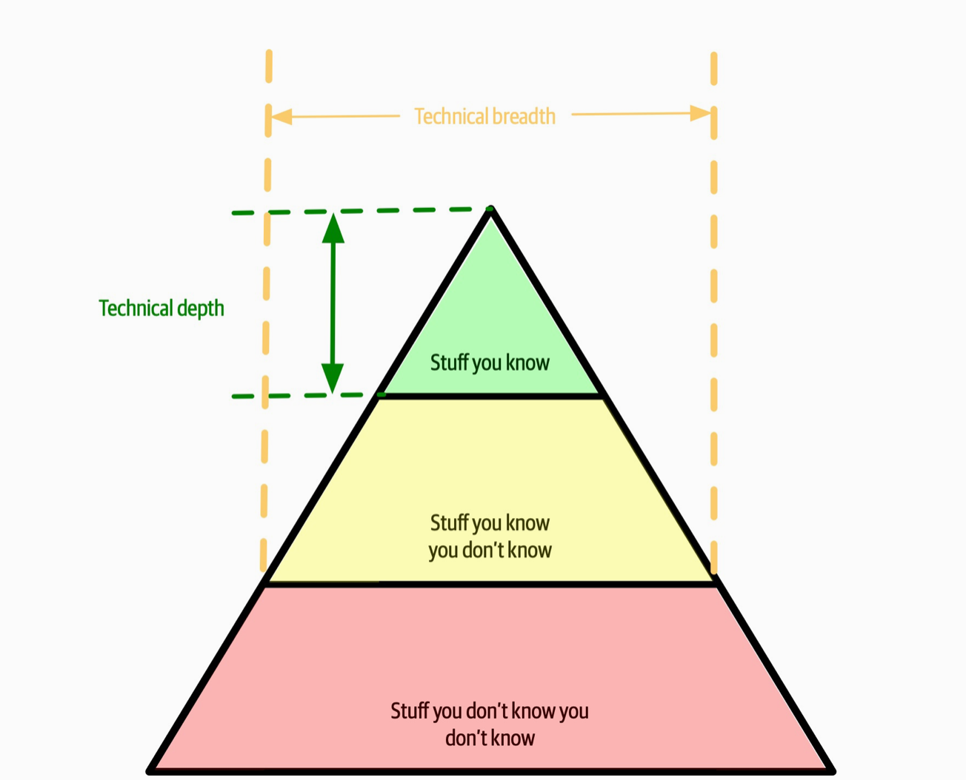
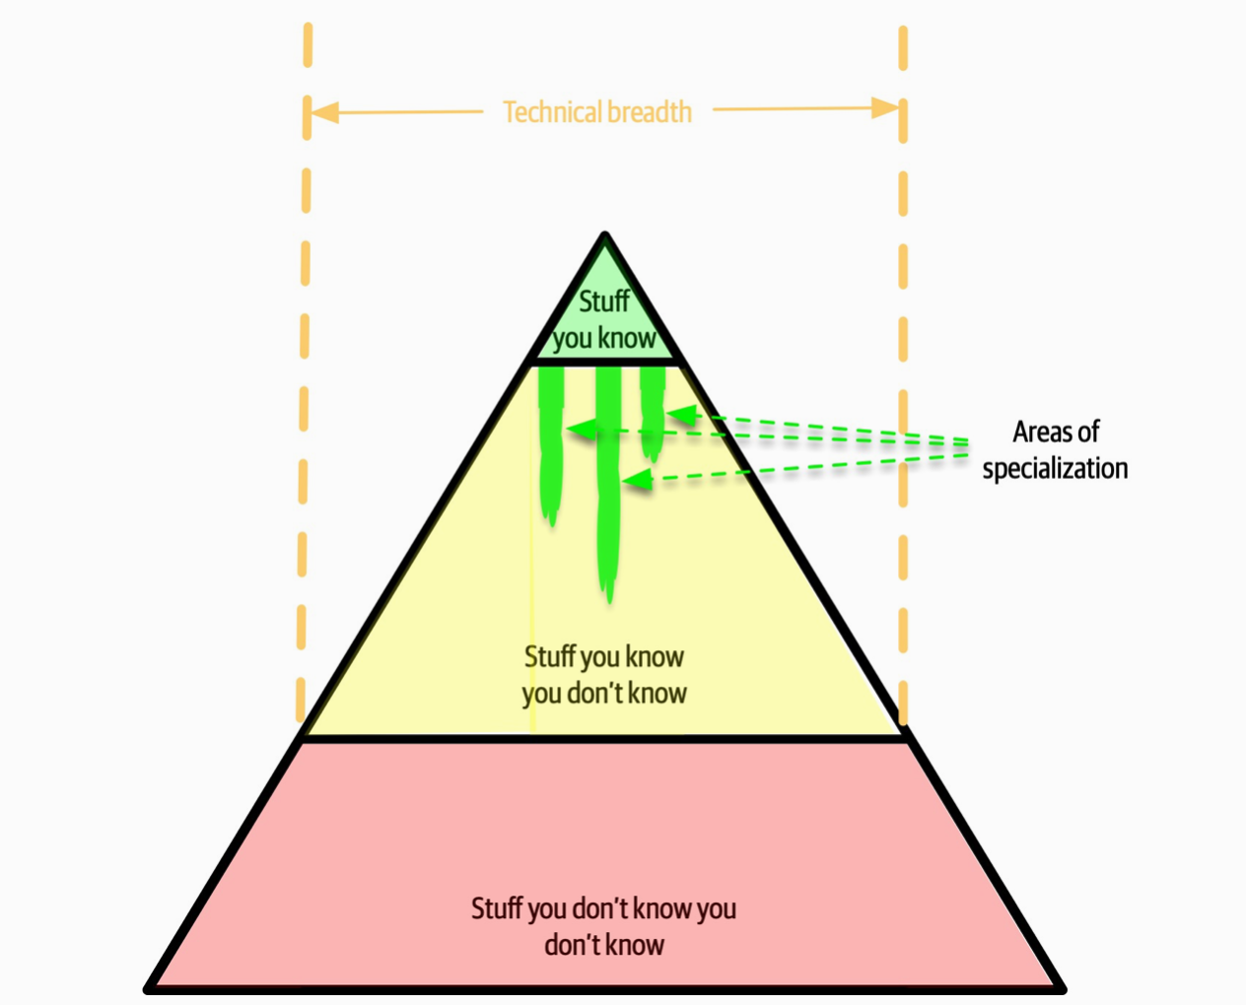
个人定位：技术还是广度？
平衡广度与深度
你知道的东西(Stuff you know)：日常工作中使用的技术、框架、语言和工具；
你知道你不知道的东西(Stuff you know you don’t know)：略知一二但没有深入理解或没有专业知识的东西，例如：你可能听过 Clojure，但是不知道怎么使用这种语言进行编码；
你不知道你不知道的东西(Stuff you don’t know you don’t know)：你不知道这些东西的存在，是知识三角中最大的一部分；
对开发人员来说，最重要的是顶部的部分。
对架构师来说，金字塔最重要的部分是顶部和中间部分。
Notes:
我成为了很多项目的架构师，但是我并不是想成为架构师，只是因为有趣。

Slide 10
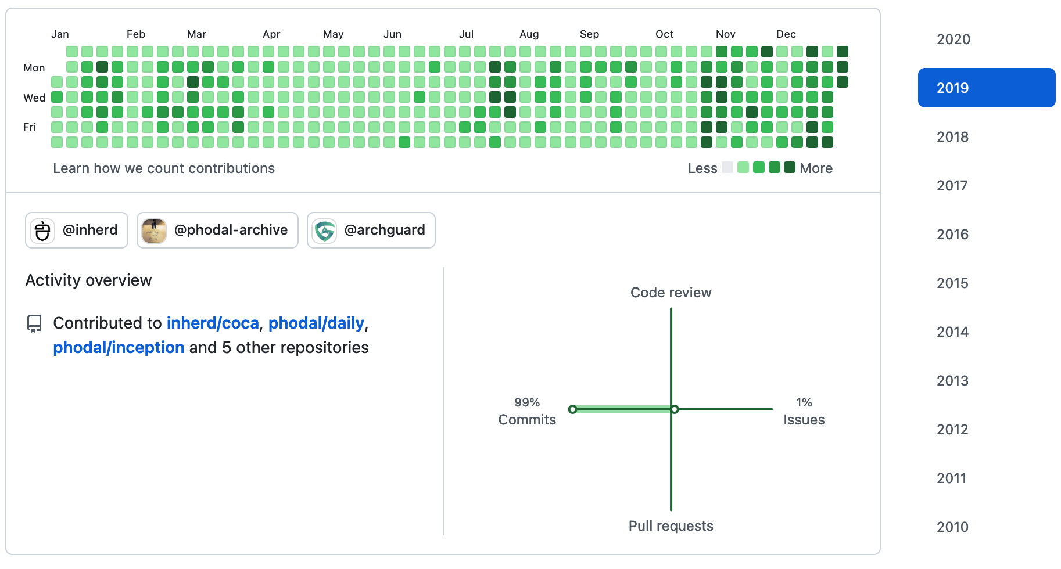
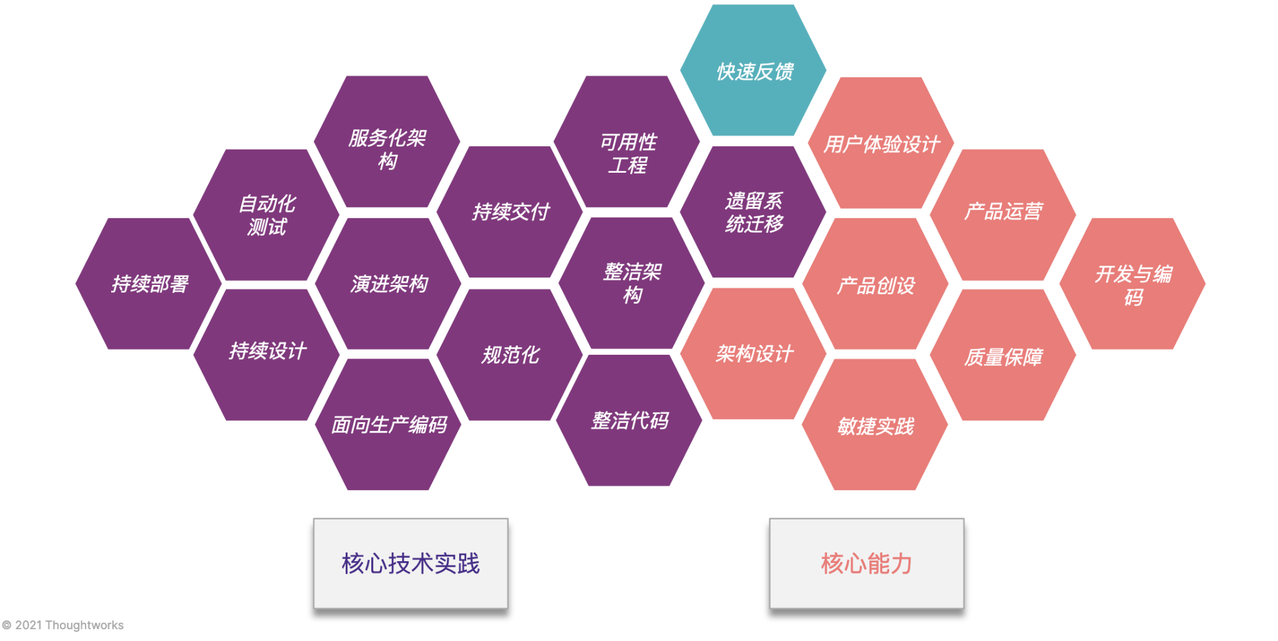
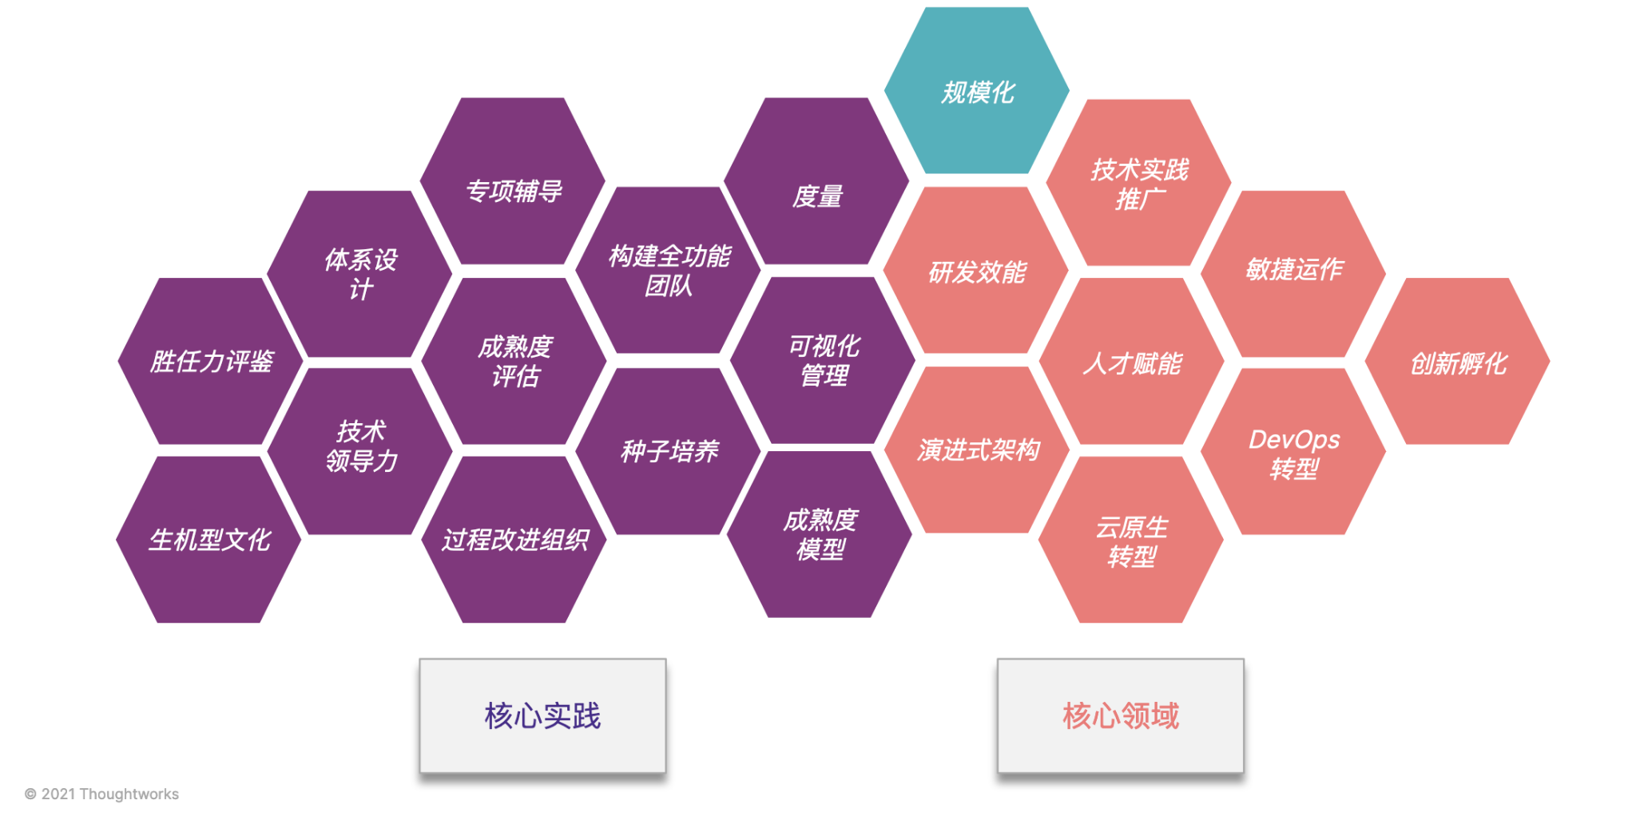
保持编码：Tech@core
保持一定的深度，持续扩大广度。
以我为例（地点原因）： 产品导向团队 -> 赋能团队（软件教练）
产品导向团队能力模型
赋能团队能力模型
Notes:
我从交付团队转到了咨询团队，需要不断地扩大广度。便开始强迫自己去保持每日代码提交。现在，我发现接触了大量的团队之后，我的技术成长更快了。

Slide 11
提升模式

Slide 12
提升模式 1：多维度结合
从他人身上学习是成本最低的方式
技术影响力
会议、用户组、编程马拉松等
自我学习
书籍、博客、论文
开源
技术活动
技术写作
社区
技术
技术诀窍
内容
技术分享
开源项目
Tech@core
演讲或传授课程
加入、发起开源项目
——《软件架构师的 12 项修炼》
Notes:
左边是我总结的一

Slide 13
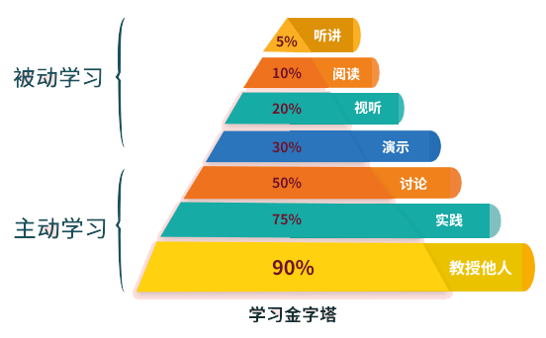
技术输出：技术创作
阅读
实践
练习 + 实践
原则与模式
技术分享、写作
工具化（视领域而定）
工具原型设计
多数文章是写给自己看的，不需要关心别人能不能完全理解。

Slide 14
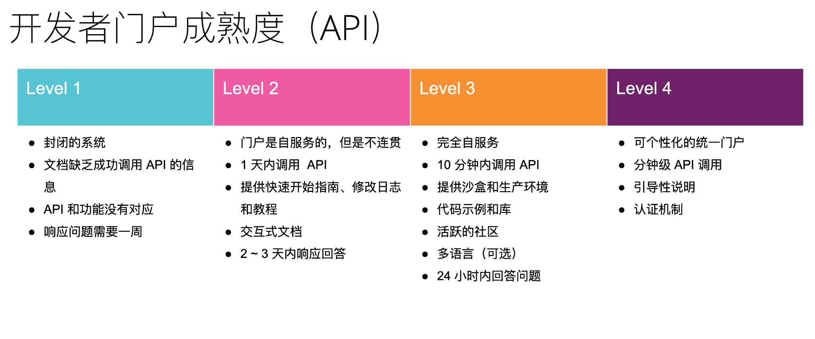
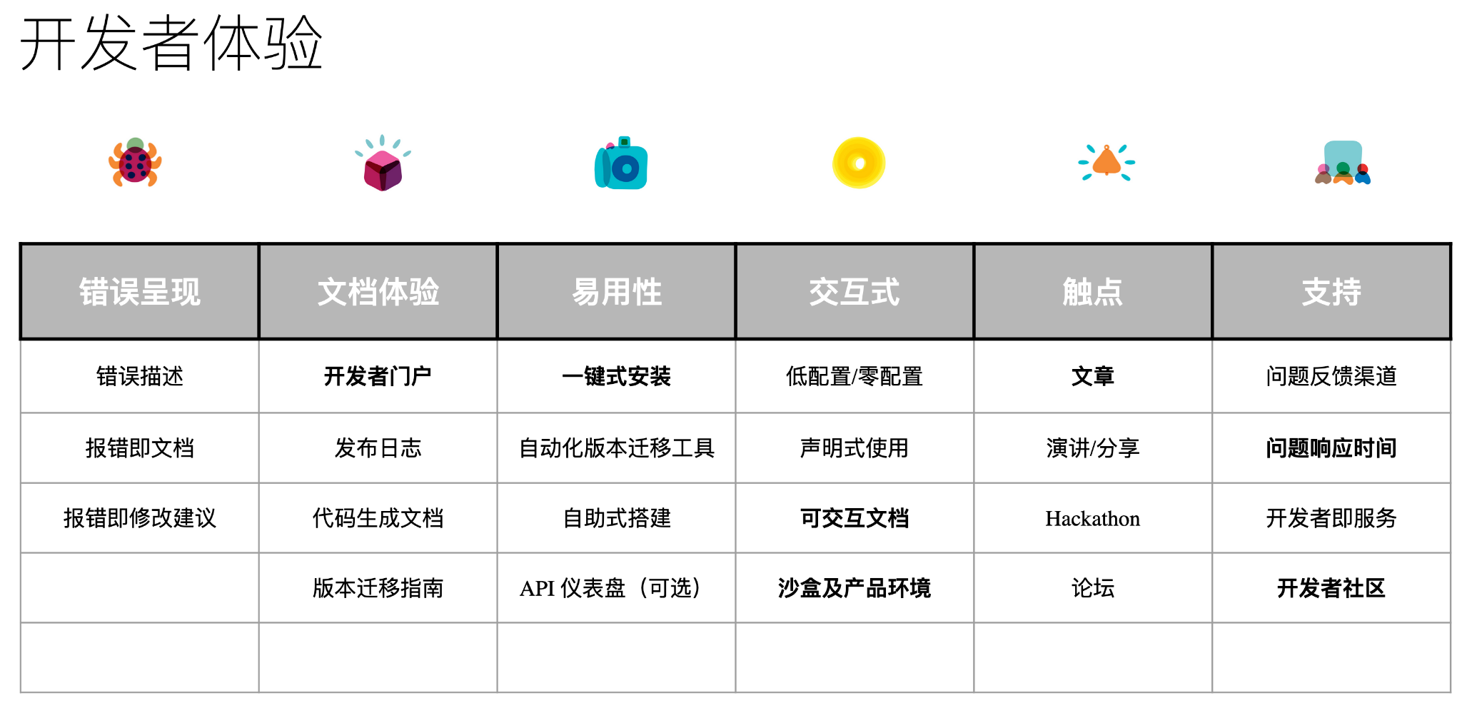
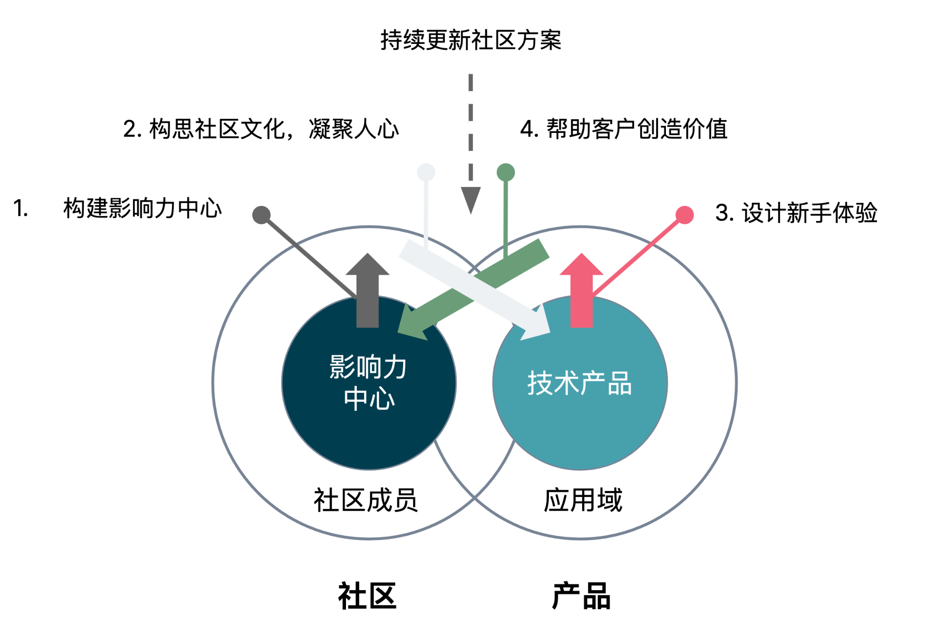
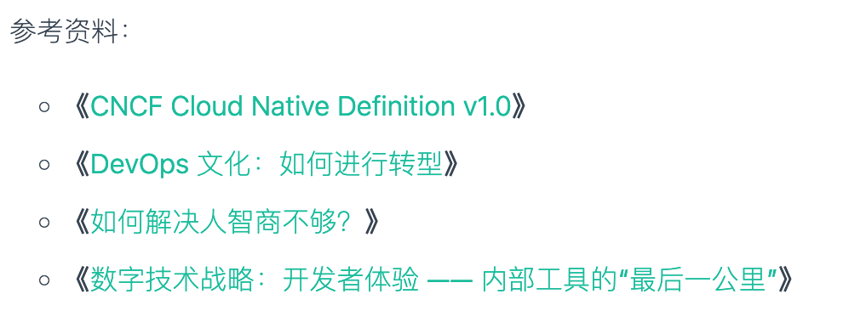
技术创作的价值，在于知识重新梳理
对于事物的认识是迭代加深的。
1.0
2.0
3.0
1.0 开发者即服务 +
“Time To First Hello World”
2.0 “我们需要的是开发者体验”
痛苦那就对了！创作会逼迫你去思考。
3.0 技术产品化运营才是我们真正需要的

Slide 15



提升模式 2：精通当前、学习其它、关注未来
精通 one，学习 another，关注 next。 —— justjavac
精通当前
学习其它
关注未来
技术实践
社区
开源
技术
写书出版
开源项目
技术博客
内容
创新者
Tech@core
先行者
技术发展很快，一直在变化
业内专家
Notes:
技术发展很快，一直在变化，要赶上节奏，需要不断地进行平衡。

Slide 16
提升模式 3：渐进式切入
探索上下游技术，寻找点乐趣
2014
2016
2018
2020
嵌入式
物联网
Web 开发（后端）
微服务
微前端
DDD
DevOps
Web 开发（前端）
混合
应用
低代码
移动端开发（原生）
领域特定语言
IDE
代码静态分析
底层编程
个人探索不同领域的时间线
Notes:
跨域不同的领域经常可以获得不同的洞见。

Slide 17
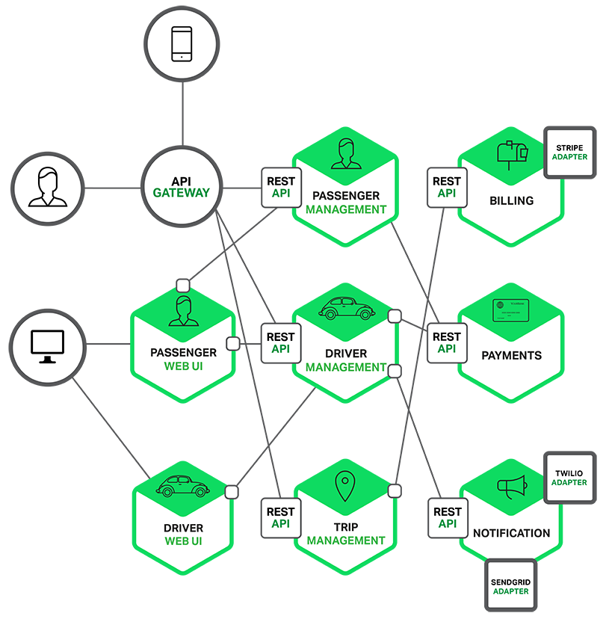
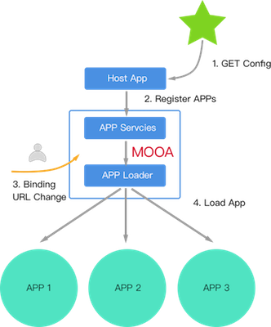
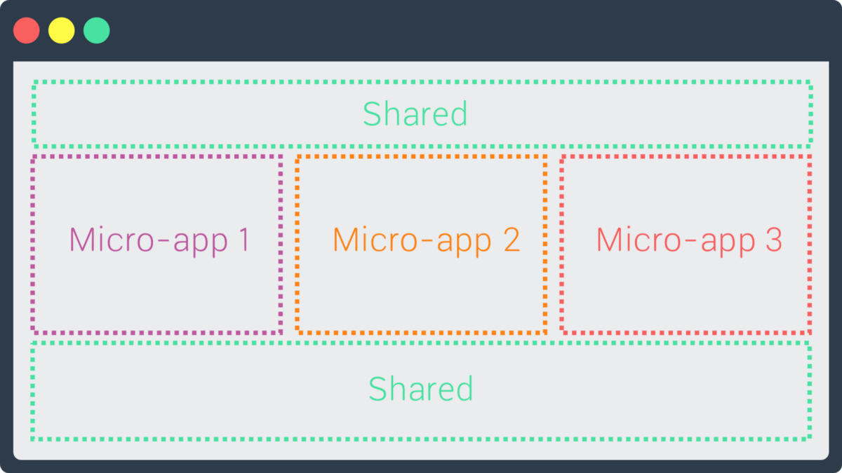
示例：微前端框架
基于微服务架构，设计微前端框架
出版
开源框架：Mooa
https://github.com/phodal/mooa

Slide 18
提升模式 4：探索边界
凡是能用 JavaScript 写出来的，最终都会用 JavaScript 写出来。
桌面
应用
Serverless
混合桌面应用
嵌入式开发
前端
后端
混合移动应用
数据
可视化
大数据
移动
应用

Slide 19
示例：编程语言的 IDE 支持
对于复杂系统来说，更需要去探索边界。
语言支持
（语法分析、重构、智能感知等）
工具集成
（构建系统、构建工具集成 ）
如何设计一门编程语言，并提供全量的 IDE 支持？
如何去设计一个构建系统？
IDE 编程
（插件化设计 ）
尝试设计编程语言 Datum（进行中，大概率失败）
研究 VSCode 语法解析（非 LSP），尝试用 Rust 实现（失败）
研究 IDEA 语法解析
研究 LSP 支持
如何去设计一个编辑器/ IDE ？
尝试使用 Rust + Druid 编写 IDE（失败）
Tauri + Monaco Editor 编写 Uncode 云研发 IDE 中（成功可能性不大）

Slide 20
模式示例
结合开源为例

Slide 21
常用的造轮子模式
边造边开源，让自己 happy
编写日常工具。
概念验证。验证“新技术”在旧的业务下是否可行。
减少重复活动。
替代自己。
缺乏工具。
探索新的领域。

Slide 22
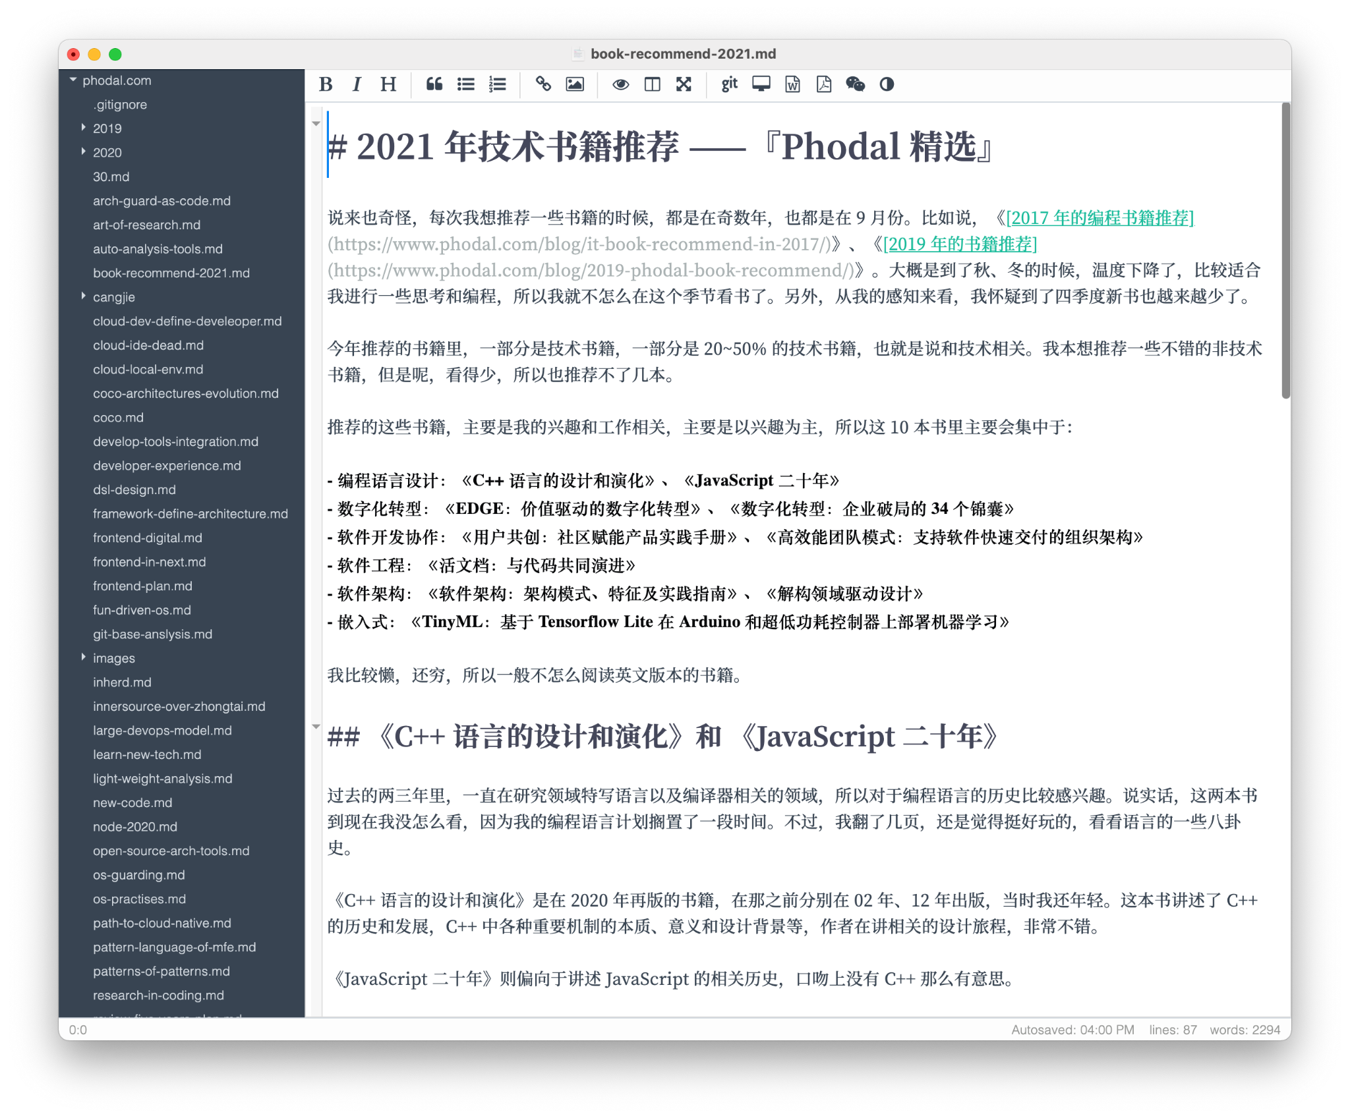
模式：编写日常工具
技术写作是我经常做的事情，写了个工具：Phodit
起始于 2018 年，在周末打造的原型（在线编辑器结合 Electron），用于写书。
在使用的过程中慢慢更新
特性：
标题折叠
集成 Terminal 用来提交
自定义字体
主题切换
导出（PDF、Docx）
支持搜索
……
bug 蛮多的
https://github.com/phodal/phodit

Slide 23
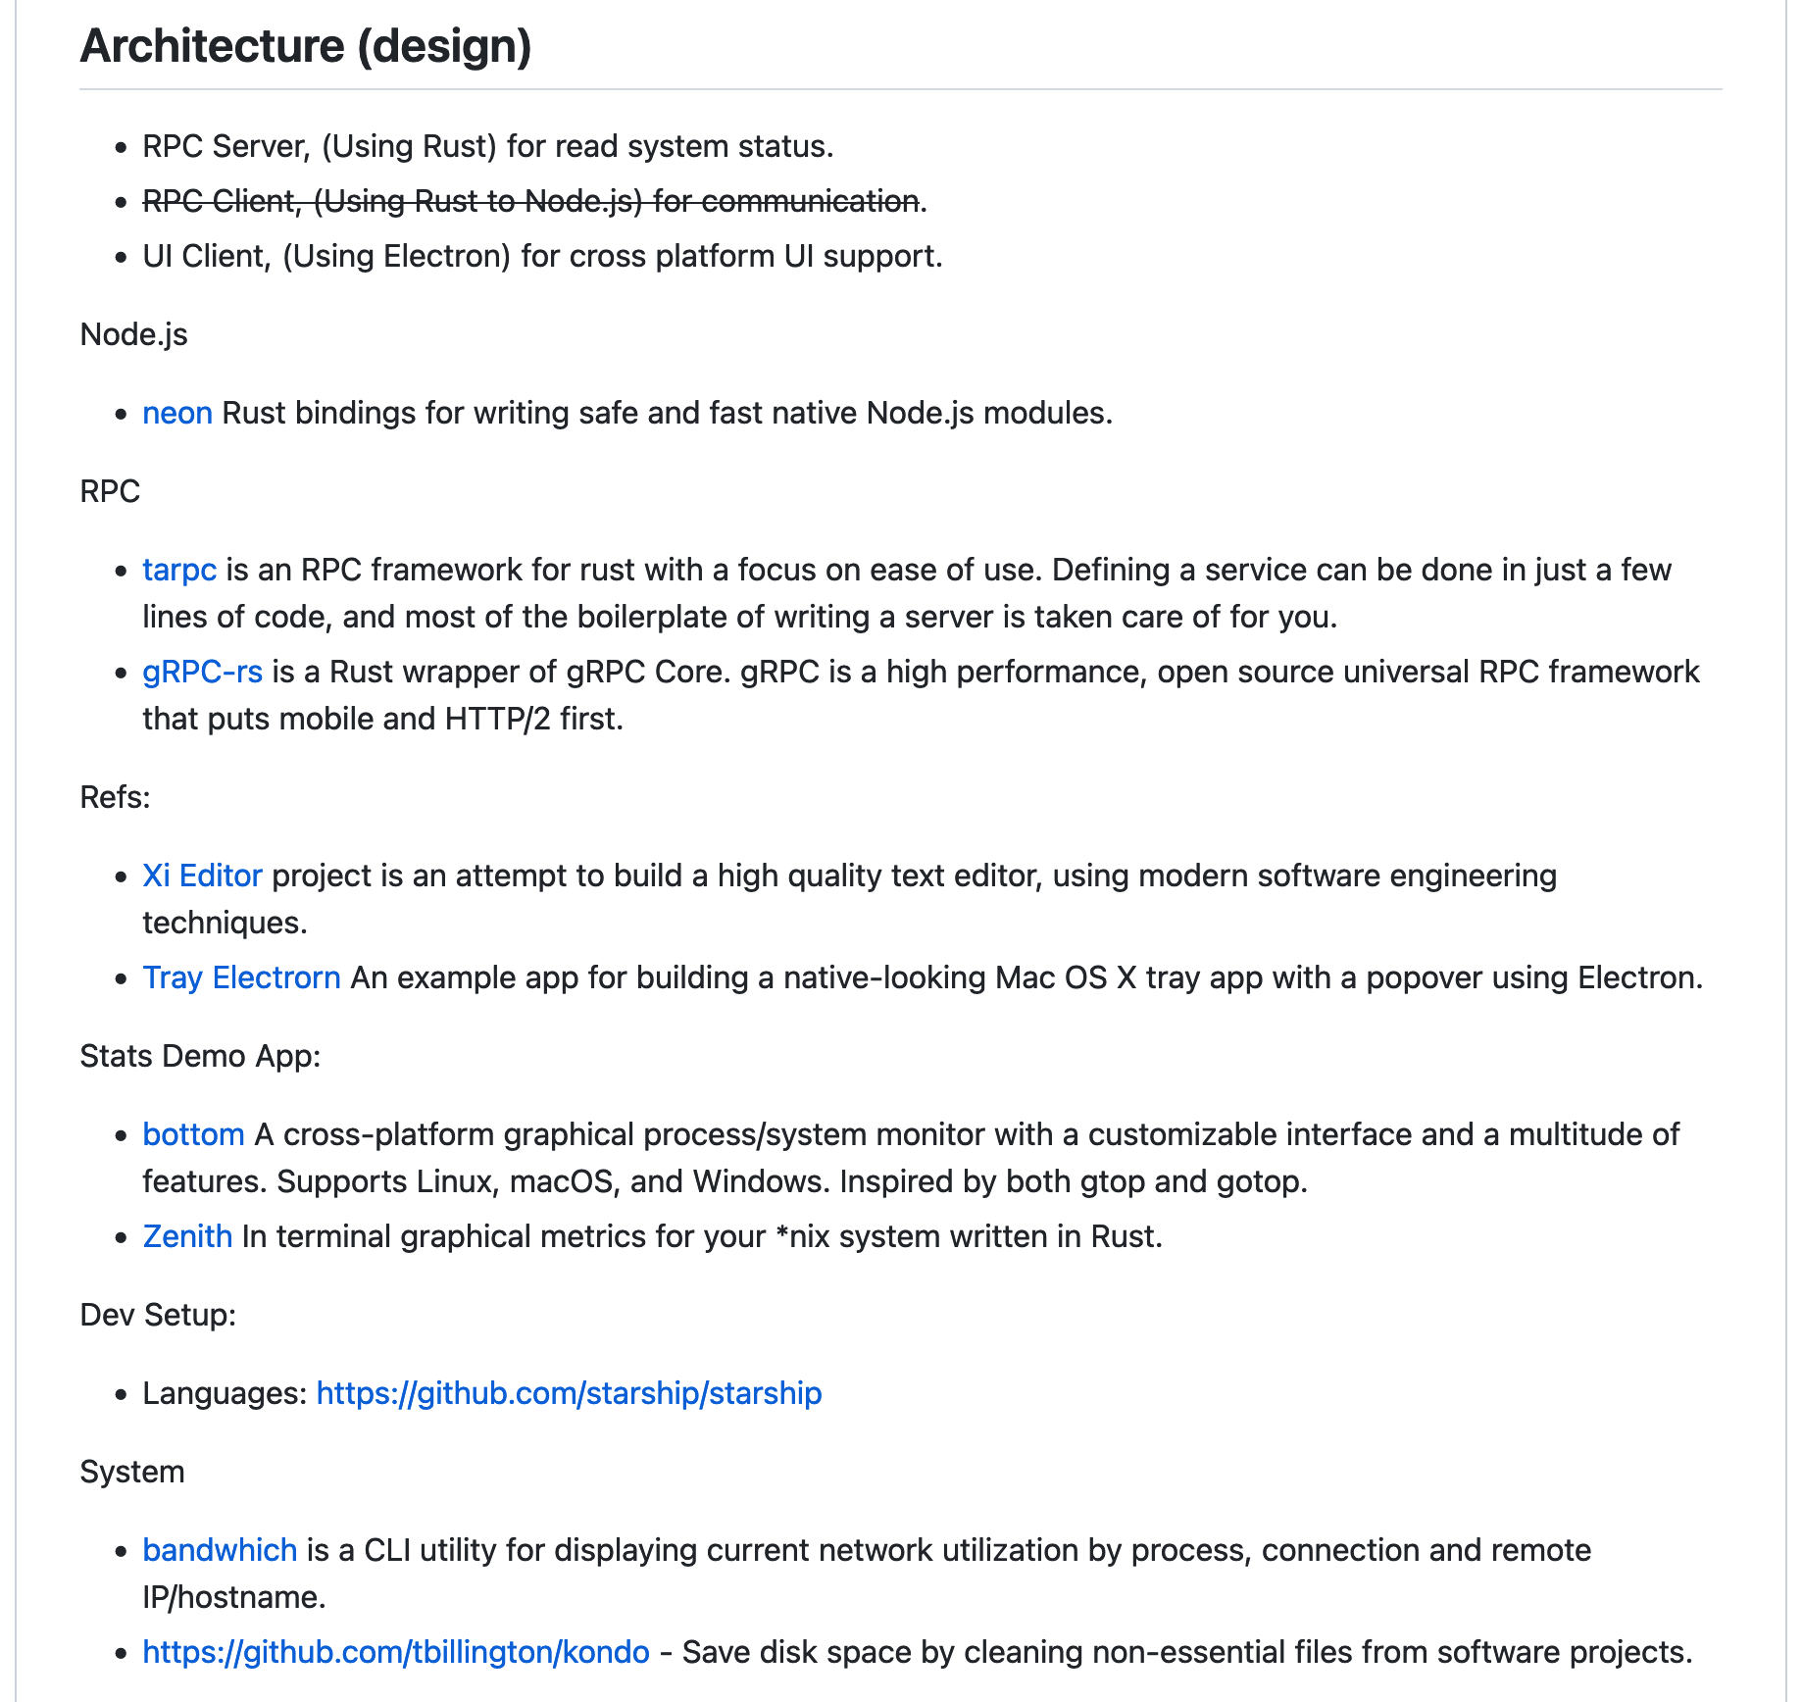
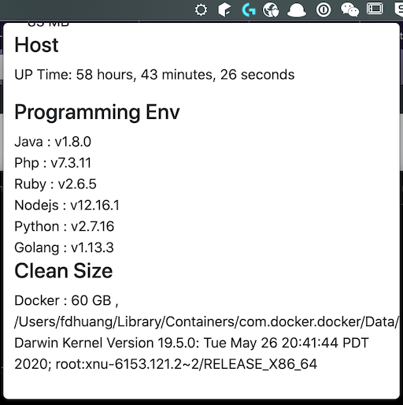
模式：概念概证（PoC）
Electron 的 UI 进程分离模式：基于 RPC + Rust
分析研究 Xi-Editor 源码
剥离相关的模式
构建出新的开源应用
https://github.com/phodal/stadal/

Slide 24
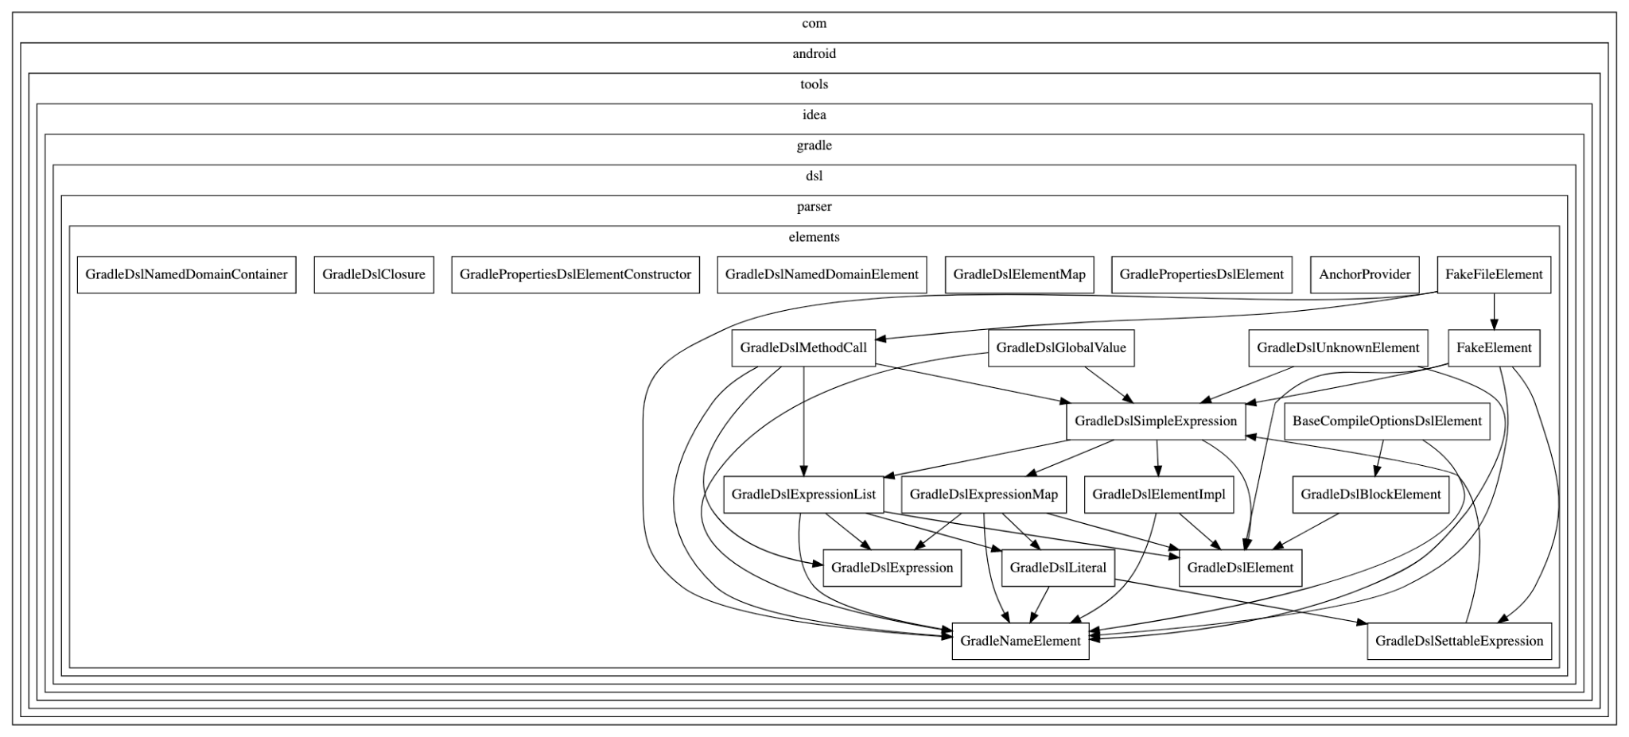
模式：替代自己
多兴趣点结合，在时间有限时，可以堆着一起搞
Coca 是一个用于系统重构、系统迁移和系统分析的工具箱。它可以分析代码中的测试坏味道、模块化分析、行数统计、分析调用与依赖、Git 分析以及自动化重构等。
重构半自动化
语法解析
Coca
个人兴趣
个人兴趣
https://github.com/inherd/coca

Slide 25
扩展 Coca
对于 DSL 和编程语言设计进一步深入
编程语言 IDE 支持
开源项目名称 | 用途 | 开发语言 | 语言语法解析 | DSL 解析器
Coca | 重构分析与重构 | Golang | Antlr （每个语言需要自己写语法解析） | -
Coco | 多语言研发效能分析 | Rust | Ctags （简单的多语言支持，不支持表达式） | -
Unflow | 低代码 UI 设计语言 | Rust | - | Antlr
Guarding | 多语言架构守护 | Rust | Tree-Sitter （易于使用的多语言解析库） | Pest
Datum | 编程语言 | Rust | - | Lalrpop
编程语言设计
领域特定语言设计
语法解析
静态分析
架构守护

Slide 26
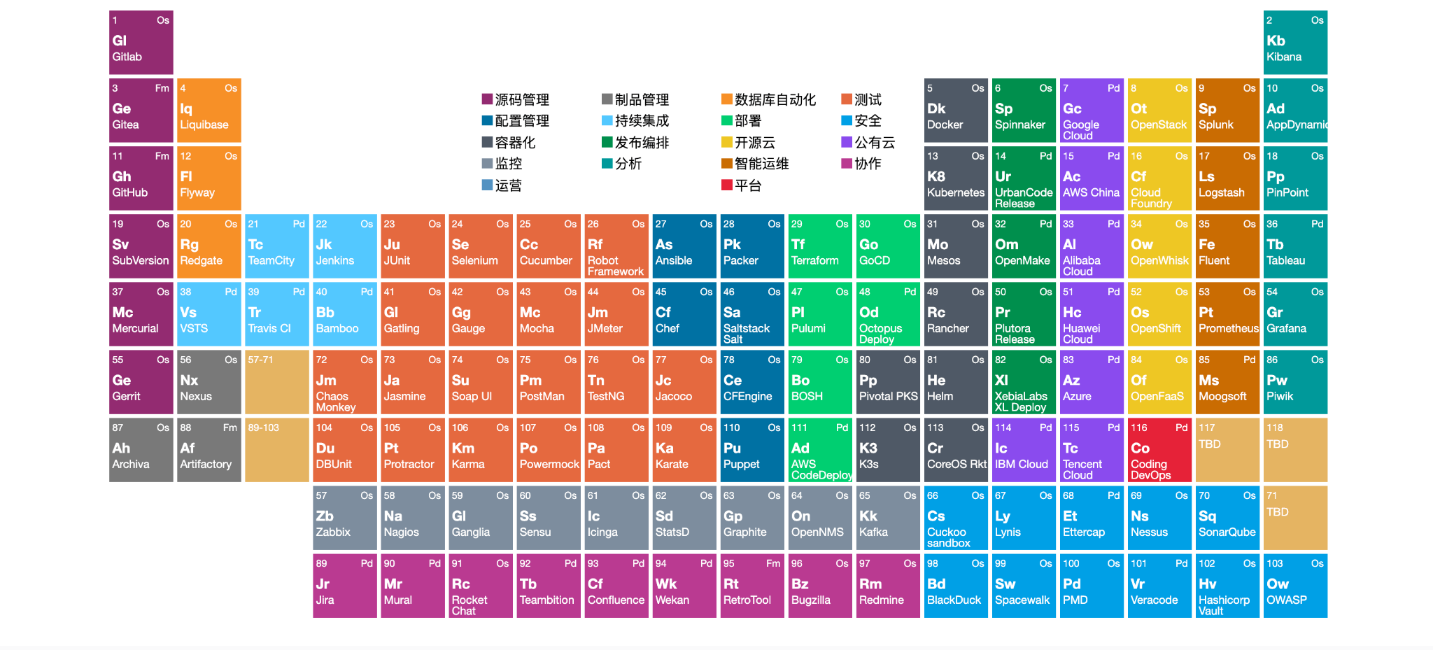
模式：减少重复活动
创造更多价值：缺乏知识体系
Ledge （from Know-Ledge，意指承载物）知识和工具平台，是我们基于在 Thoughtworks 进行的一系列 DevOps 实践、敏捷实践、软件开发与测试、精益实践提炼出来的知识体系。它包含了各种最佳实践、原则与模式、实施手册、度量、工具，用于帮助您的企业在数字化时代更好地前进，还有 DevOps 转型。
文档代码化
DevOps 知识库
Ledge
个人兴趣
业务相关
https://github.com/phodal/ledge

Slide 27
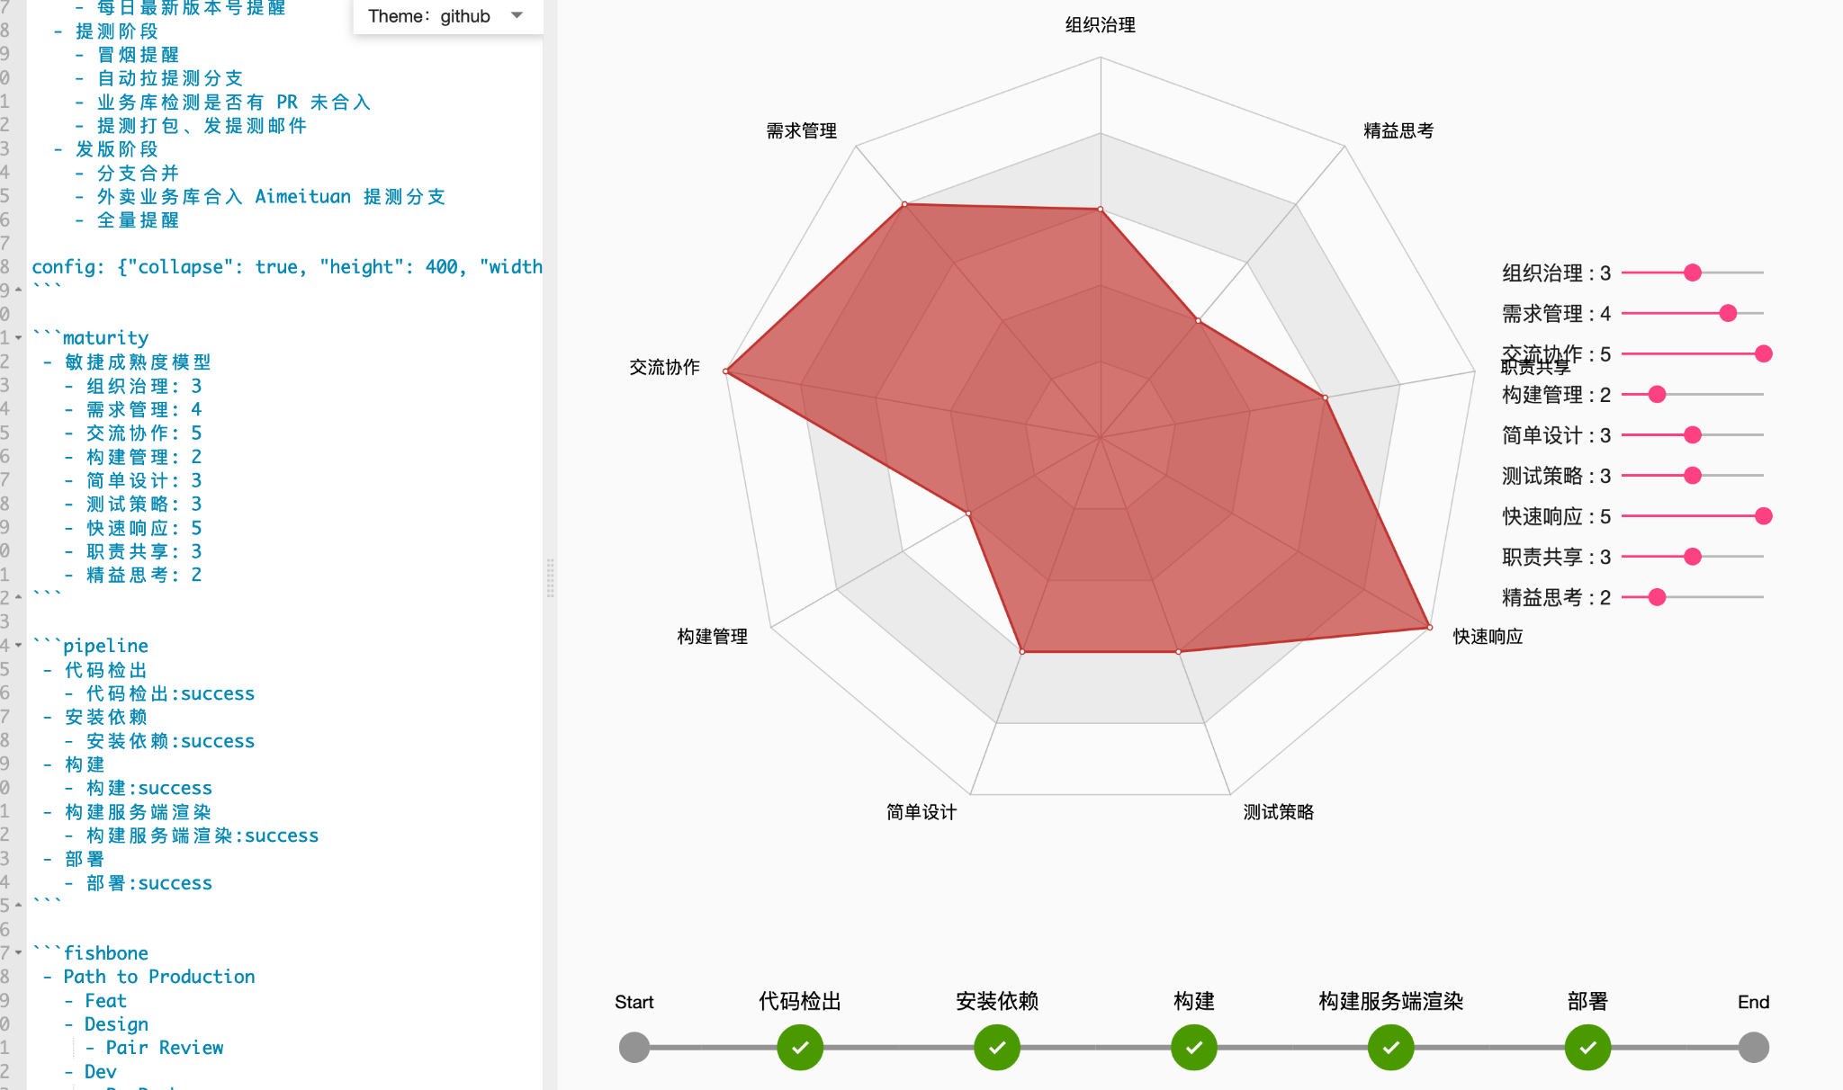
文档代码化
图表也是一种文档
文档代码化，将文档以类代码的领域特定语言的方式编写，并借鉴软件开发的方式（如源码管理、部署）进行管理。它可以借助于特定的工具进行编辑、预览、查看，又或者是通过专属的系统部署到服务器上。

Slide 28
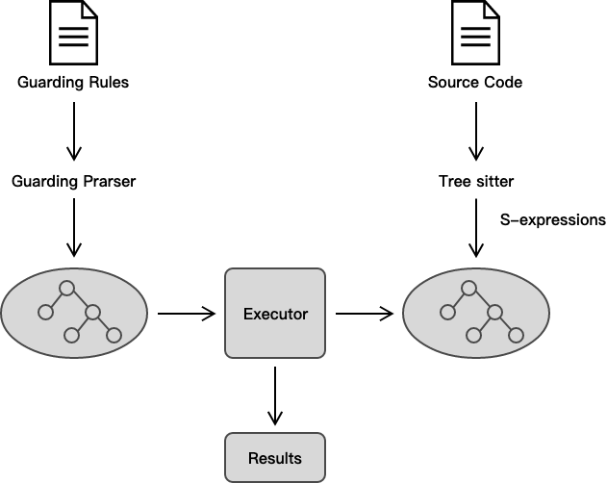
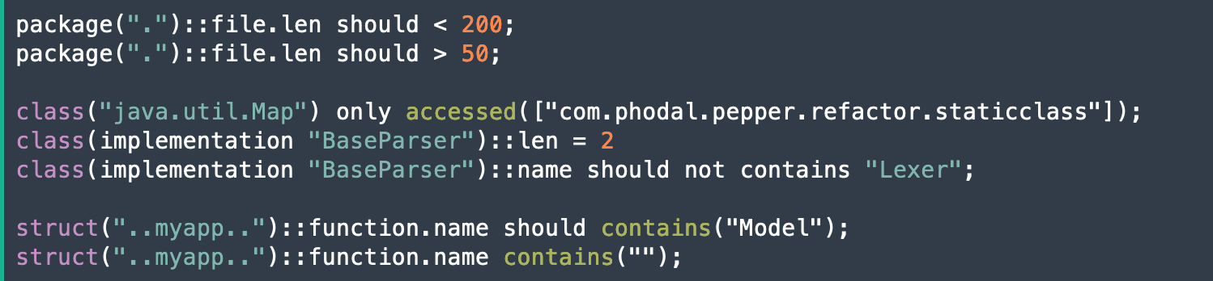
模式：缺乏工具
设计领域特写语言，进行多语言架构守护
Guarding 是一个用于 Java、JavaScript、Rust、Golang 等语言的架构守护工具。借助于易于理解的 DSL，来编写守护规则。
https://github.com/phodal/guarding

Slide 29
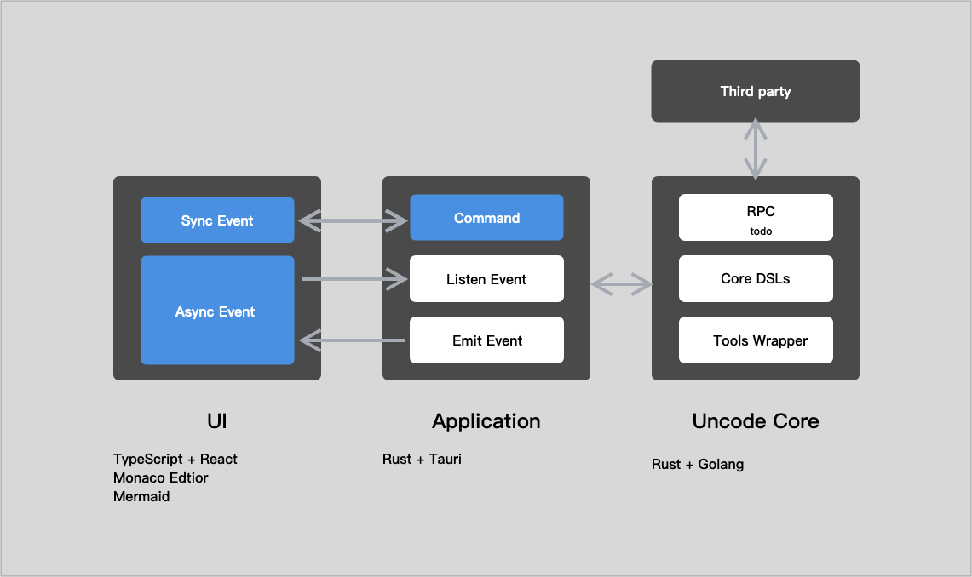
模式：探索新的领域
Uncode IDE 示例
Uncode 是一个面向云研发时代设计的下一代概念性 IDE。特性：
流程化为领域语言。Process as code
一切皆文件。万物代码化
开发环境即流程。
简单来说，你可以在这个 IDE 上完成：需求的编写，转换需求为设计，设计关联代码，禅模式编程，开发完即可上线。
IDE
云研发
Uncode
基于当前
思考未来
https://github.com/inherd/uncode/

Slide 30
模式：探索新的领域
时光旅行调试示例
《Time-Travel Debugging for JavaScript/Node.js》
《A Gray Box Approach For High-Fidelity, High-Speed Time-Travel Debugging》
《TARDIS: Affordable Time-Travel Debugging in Managed Runtimes》
《Expositor: Scriptable time-travel debugging with first-class traces》
《Tardis: Affordable time-travel debugging in managed runtimes》
概念评估
概念定义
技术探索
原型设计
时间旅行调试是一种软件开发的调试方式，通过将时间与源码关联，来让开发者了解程序运行期间发生的变化。它记录（record）下了程序在不同时间的状态，以便于在调试时可以向前和向后重放（replay）状态，来展示程序的运行情况。
Visual Studio：IntelliTrace
GDB：GDB and Reverse Debugging
Java：Chronon | DVR for Java
.NET：RevDeBug Blog: What Is Reverse Debugging?
Chakra / ChakraCore：JavaScript Time-Travel Debugger - Microsoft Research
Firefox：WebReplay
用于 C/C++ 的 rr
用于 QEMU 交互运行时分析的 Qira
C++ 下的 UndoDB
用于 Node.js 的 Wallaby.js

Slide 31
常用的造轮子模式
边造边开源，让自己 happy
编写日常工具。
概念验证。验证“新技术”在旧的业务下是否可行。
减少重复活动。
替代自己。
缺乏工具。
探索新的领域。

Slide 32
其它建议

Slide 33

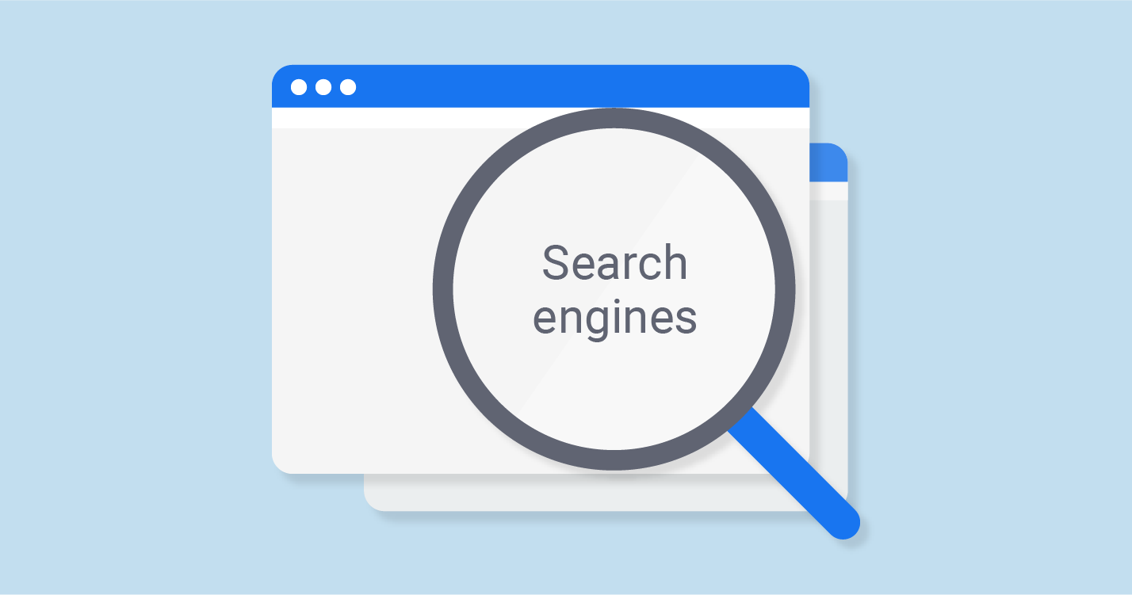
多读书（的目录）
技术可以快速提高知识广度
内置索引，外置 Google + 书籍
出版社对于书目录的要求：
上下要连贯
快速知道相关的内容

Slide 34

这本书的书名很棒
书的标题很不错，很有启发性

Slide 35
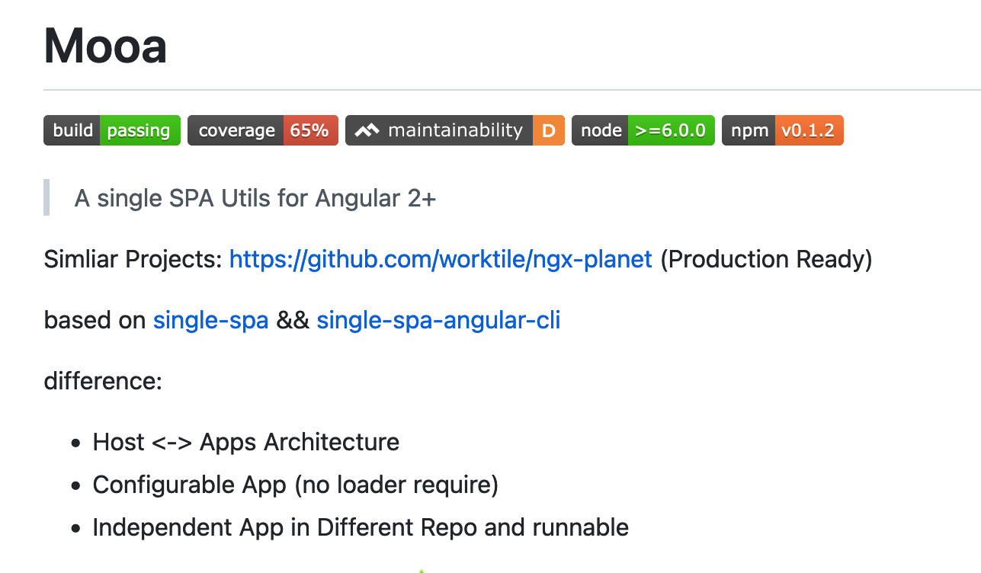
弃坑要快：让自己可以干别的事
维护一个开源项目很累，所以一旦出现一个相似的，就可以弃坑了。
如 Mooa 创建于 2018 年的国内第一个微前端理念的框架。GitHub stars：790，issues：22。
2019 年出现了 ngx-planet、qiankunjs 等微前端框架
然后，我就修改了 README，并建议开发者用别的框架。

Slide 36
时间
帮另一半找到他/她感兴趣的事
从日常积累 idea，找个周末开始
减少通勤时间
可见的 Todo List
分配合理
早、中、晚，分析和提炼
周末编写代码

Slide 37
Thanks!

